Slide 1
Солнце, воздух и вода – наши лучшие друзья!

Slide 2


Четыре клада есть у Природы : Вода, Земля Воздух и Солнце. Это четыре её основы.
Какая бы ни грянула беда – если они целы, всё возродится снова.
Вместе они – это сила и добро.
Без помощи Земли, Воды, Воздуха и Солнца не сможет вырасти ни цветок, ни ребёнок.

Slide 3




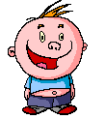


Земля - кормилица.
А почему Землю зовут кормилицей?
Земля урожай даёт, всё на ней растёт.
Есть на Земле огромный дом
Под крышей голубой.
Живут в нём солнце, дождь и гром, лес и морской прибой.
Живут в нём птицы и цветы,
Весёлый звон ручья,
Живёшь в том доме светлом ты,
И все твои друзья.
Куда б дороги не вели,
Всегда ты будешь в нём.
Природою родной земли
Зовётся этот дом.

Slide 4

В Индии, где люди часто ходят босиком, плоскостопие почти не встречается. Для того чтобы не было плоскостопия, особенно полезно ходить по песку, по камушкам.
А ещё будет хорошо, если вам купят специальный резиновый коврик. Вот такой.

Slide 5
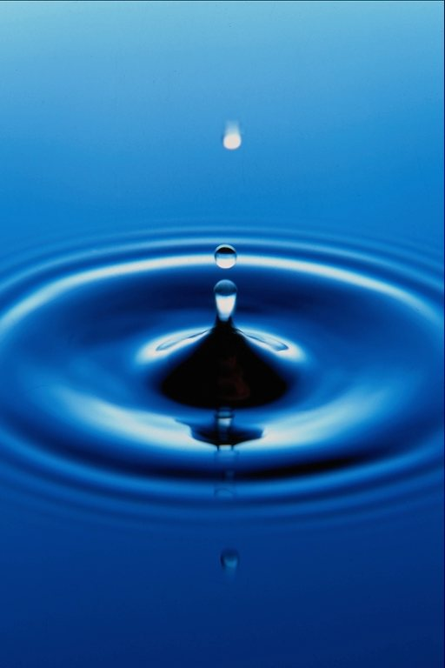
Вода-волшебница.
А какой вода бывает?
Кто ответит на вопрос?
О водичке всё мы знаем
И утрём любому нос:

Slide 6
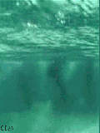


Мокрые вопросы:
Кто из вас купается, спортом занимается?
А кто любит закаляться, водой холодной обливаться?
Кто из вас, скажите, братцы, забывает умываться?
И ещё один вопрос: кто себе не моет нос?

Slide 7
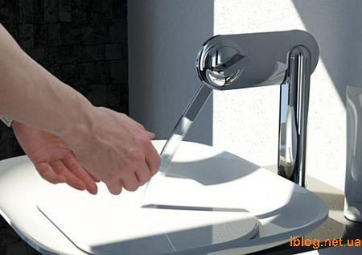

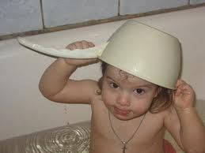
Notes:
7

Slide 8


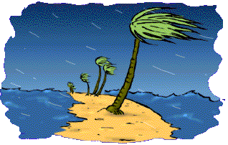
Воздух-невидимка.
Вот задачка, так задачка:
Как же к Воздуху дойти?
Он ведь, Воздух – невидимка!
Как дорожку нам найти?
Он по всей земле летает,
Тучи быстро разгоняет,
Неизвестно где живёт,
Налетит - деревья гнёт!
Засвистит – по речке дрожь.
Озорник он, не уймёшь!

Slide 9





Дарит вам он свой совет: свежим воздухом дышите
и здоровье берегите!

Slide 10

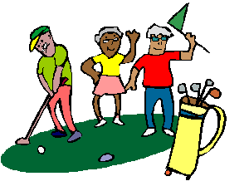
Ласковое солнце.
В небе солнце катится,
Словно жёлтый мячик,
То за тучку спрячется,
То по ёлкам скачет.
Выйди, выйди, солнышко,
Посвети щедрее,
Улыбнись нам ласково,
Сделай нас добрее!

Slide 11


Помните! Человеку должно быть всегда тепло и радостно.
И, конечно, летом загорайте. Но не забывайте про важные правила.
Какие?

Slide 12

Хорошее настроение
Самое действенное лекарство для физического здоровья есть бодрое и веселое настроение духа.

Slide 13
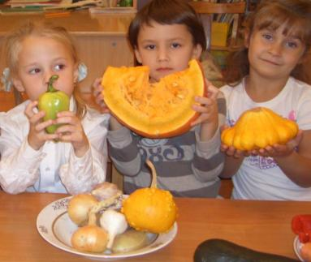
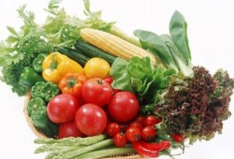
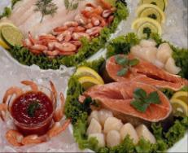
Эти правила, дружок,
Ты запомни на зубок.
Будешь ты тогда здоров,
И без всяких докторов!
Notes:
13

Slide 14
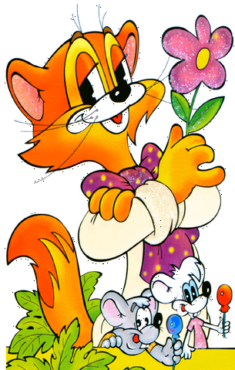
Добрые дела
А как нам добрые слова нужны!
Не раз мы в этом убедились сами,
А может не слова — дела важны?
Дела — делами, а слова — словами.
Они живут у каждого из нас,
На дне души до времени хранимы,
Чтоб их произнести в тот самый час,
Когда они другим необходимы.
М. Лисянский

Slide 15

Если вы будете следовать всем советам, которые услышали сегодня, то будете сильными, крепкими, добрыми, весёлыми, а значит – здоровыми!

